Slide 1
第2章 TypeScript面向对象
软件学院

Slide 2
TypeScript面向对象语法
01
02
任务描述
TypeScript面向对象
本任务主要学习TypeScript开发语言的面向对象中的类与接口的使用，以支撑OpenHarmony基于ArkTS的声明式UI开发需求。
认识和使用TypeScript的类与对象
1
2
认识和使用TypeScript的接口声明与实现

Slide 3
TypeScript面向对象
01
认识和使用TypeScript的类与对象

Slide 4
认识TypeScript的类与对象
TS支持面向对象的所有特性，在TS中使用类描述了所创建的对象共同的属性和方法。
定义类-语法
定义类的关键字是class，类中可以有属性和方法，属性可以定义时初始化，也可以通过构造方法初始化。
class 类名{
属性;
方法；
}

Slide 5
认识TypeScript的类与对象
定义类-示例
class Car {
private color: string = '红色'; //属性，可以定义时初始化
private type: number = 1; //属性
//使用构造方法给属性做数据初始化
public constructor(color: string,type: number) {
this.color = color;
this.type = type;
}
public getColor() {return this.color; } //获取属性color的值
public setColor(color: string) {this.color = color; }//设置
//type的get()和set()方法如下
public show(): string {return "Car show() is running..."; }//普通方法
}

Slide 6
认识TypeScript的类与对象
创建并使用对象
创建类的实例化对象的关键字是new
let car :Car = new Car("红色",2);
console.log(car.getColor());//红色

Slide 7
认识TypeScript的类与对象
类的继承
类的继承用关键字extends，子类继承自父类后，可以重写从父类继承下来的方法，也可以新增新的方法。
class Bus extends Car{
//增加子类的方法略
//重写父类的show()方法
show(): string {
return "Bus show() is running.....";
}
}

Slide 8
认识TypeScript的类与对象
继承中的多态
多态是指由继承而产生了相关的不同的类，对同一个方法可以有不同的响应。多态是有前提的，在子类继承父类并重写父类的方法后，使用父类引用指向子类对象，访问的是子类经过重写的方法，从而呈现子类的状态。
let car2:Car = new Bus("蓝色",3);
console.log(car2.show());//访问的是Bus类经过重写的方法show()

Slide 9
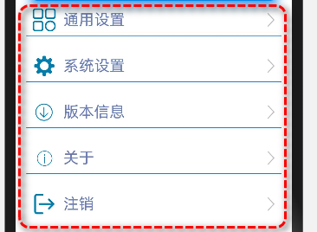
使用TypeScript的类与对象
01
02
任务描述
设置页的效果
以App项目常见的设置页使用场景为参考，设计设置页功能对应的类和数据，并做好数据源的初始化。

Slide 10
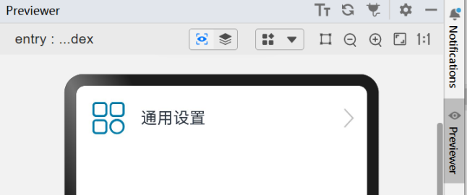
使用TypeScript的类与对象
03
04
设置项的构成
实施步骤
1
整理工程资源
2
分析设置类的构成
3
处理设置项的数据源
4
使用数据源开发设置项

Slide 11
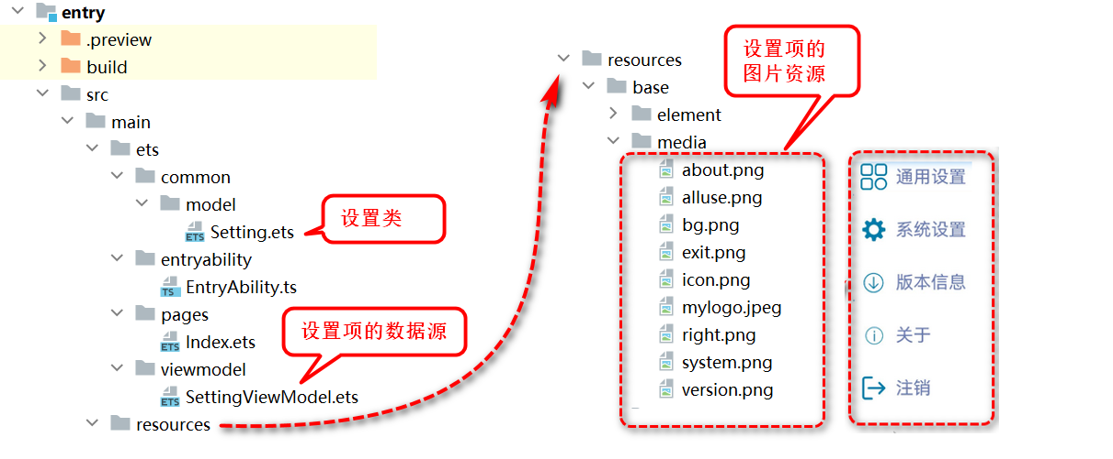
使用TypeScript的类与对象-任务实施
1.整理工程资源
设置页中使用到的类和数据，需要在ets目录下进行分目录存放，创建对应的目录和文件，并将图片资源放到media目录下。

Slide 12

使用TypeScript的类与对象-任务实施
2.分析设置类的构成
观察设置页面中的每一个设置项，每一项都由图片和名字构成。针对设置项的数据，可以封装成一个Setting类，类内的数据有设置项的名称和图片，并提供构造方法用于初始化数据，用export default导出设置类。
代码演示

Slide 13
使用TypeScript的类与对象-任务实施
3.处理设置类的数据源
每一个设置项都有文字和图片，很多个设置项的文字和图片可以通过数据源进行提供。在ets/viewmodel/SettingViewModel.ets中编写代码，定义类SettingViewModel，在类内的构造方法里初始化每个设置项对象，并将对象放入数组settings中，并提供方法getSetting()用于对外提供设置项的数据源(就是settings数组)，最后用export default 导出设置项的数据源对象。
代码演示

Slide 14
使用TypeScript的类与对象-任务实施
4.使用数据源开发设置项
在Index.ets页面，使用设置项数据源进行测试，将数据源的第1项（下标为0）数据取出来，用在图片组件和文字组件中。
代码演示

Slide 15
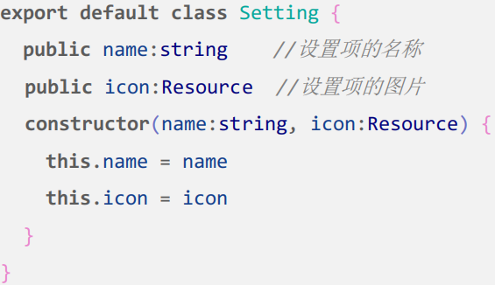
在ets/common/model/Setting.ets中编写的设置类代码如下。

Slide 16
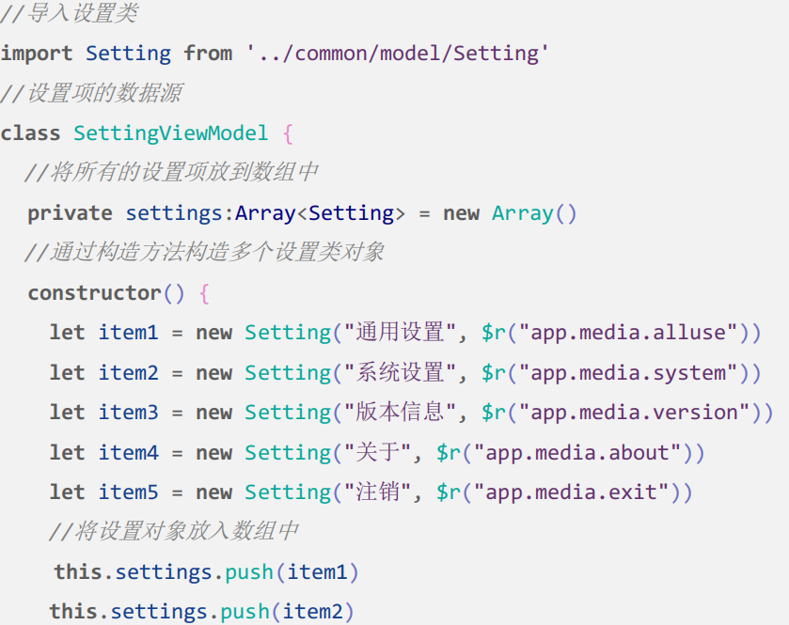
每一个设置项都有文字和图片，很多个设置项的文字和图片可以通过数据源进行提供。
在ets/viewmodel/SettingViewModel.ets中编写代码，定义类SettingViewModel，在类内的 构造方法里初始化每个设置项对象，并将对象放入数组settings中，并提供方法
getSetting()用于对外提供设置项的数据源(就是settings数组)，最后用export default 导 出设置项的数据源对象，代码如下。

Slide 17
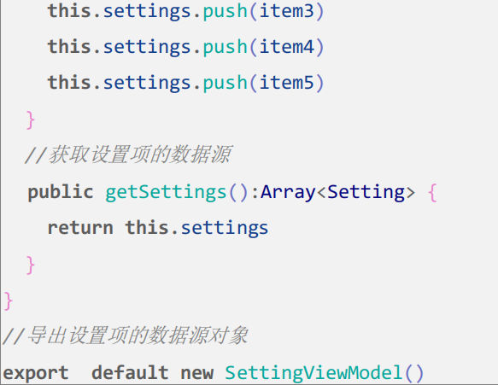

Slide 18
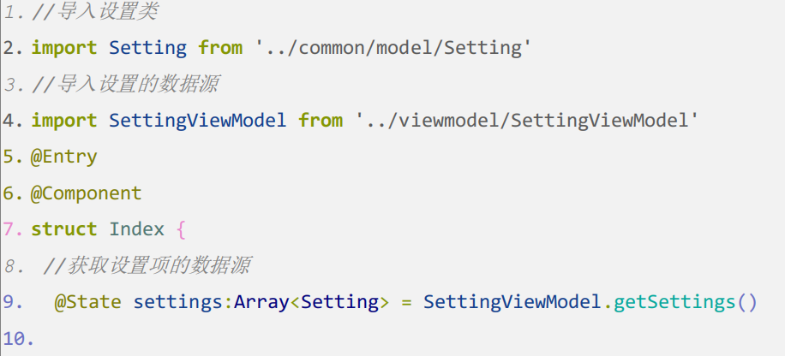
使用数据源开发设置项
在Index.ets页面，使用设置项数据源进行测试，将数据源的第1项（下标为0）数据取出来，用在图片组件和文字组件中（关于图片组件和文字组件的详细使用，将会在下一个项目中进行讲解，这里先暂时使用来展示数据），代码如下。

Slide 19
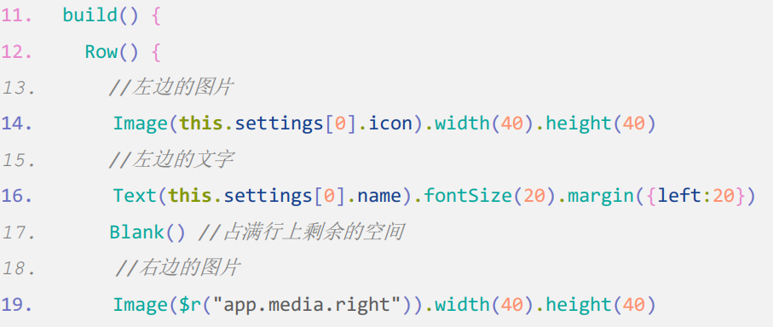
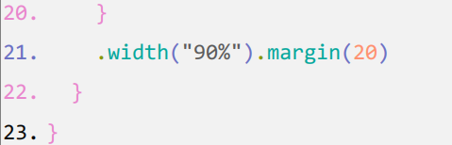

Slide 20
TypeScript面向对象
02
认识和使用TypeScript的接口声明与实现

Slide 21
认识TypeScript的接口
接口是特殊的类，使用interface表示，接口用来限定属性和规定标准行为。
声明接口
声明接口时，属性不能被初始化，行为是没有方法体的抽象方法，接口中的属性和方法默认都是public。
interface ICar {
color: string; //定义接口的一个属性，不能初始化
//sayHi是函数名，该函数没有参数，返回值类型为string
sayHi: () => string; //定义接口的抽象方法，不能有方法体
}

Slide 22
认识TypeScript的接口
实现接口
实现接口，接口声明后可以由具体的类实现（implements）接口中定义的方法和给属性赋值。
class Bus implements ICar {
color: string='红色' //可以初始化
sayHi(): string { //实现接口的方法
return `Hi,${this.color}`;
}
}

Slide 23
认识TypeScript的接口
接口多态
接口多态，当接口的实现类实现了接口中的方法后，接口的引用指向实现类对象，访问的是实现类的方法，从而呈现多种状态。
let car: ICar = new Bus();//接口的引用指向实现类的对象

Slide 24
使用TypeScript的接口
01
02
任务描述
实施步骤
以Vehicle（车辆）接口为例，练习接口的声明、实现和接口多态的使用。
1
声明接口
2
实现接口
3
实现接口多态

Slide 25
使用TypeScript的接口-任务实施
接口的声明与使用
1、声明了一个Vehicle（车辆）接口，具有启动start()和停止stop()方法；
2、创建了Car和Bike类，并实现了Vehicle接口中的方法；
3、编写showCarState()方法，使用多态的概念传入Vehicle接口的不同实现类对象，通过Vehicle类型的变量vehicle来存储Car和Bike的实例，并通过调用vehicle的start()和stop()方法来启动和停止车辆，展示了接口的多态性，使得能够在运行时动态地调用不同类中的方法。
代码演示

Slide 26
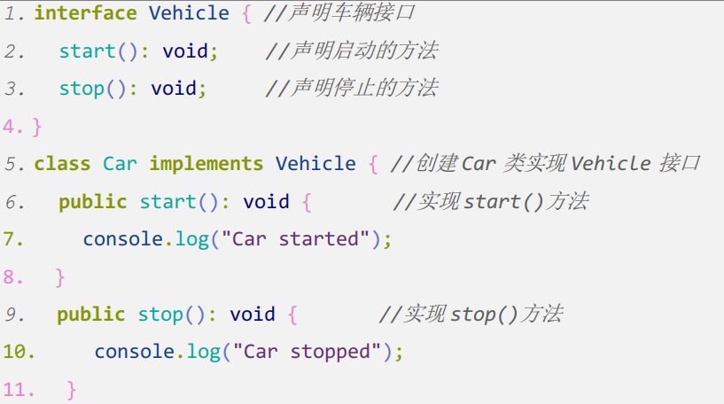

Slide 27
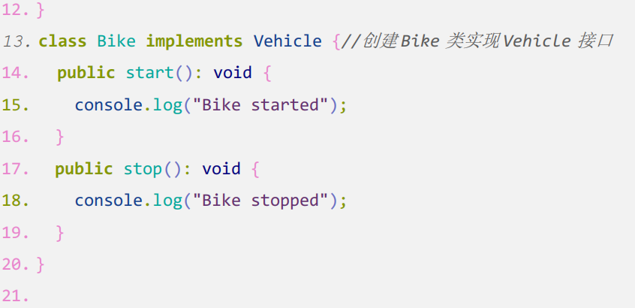
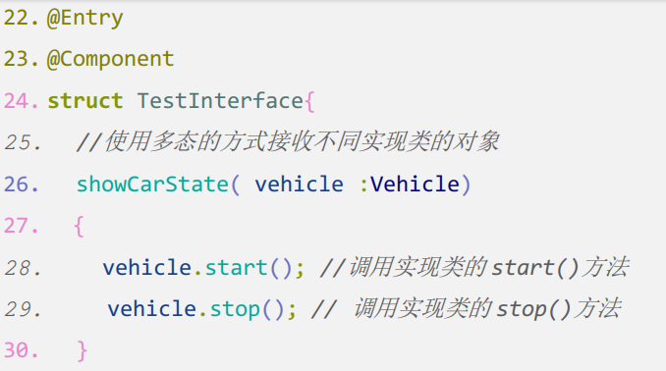

Slide 28
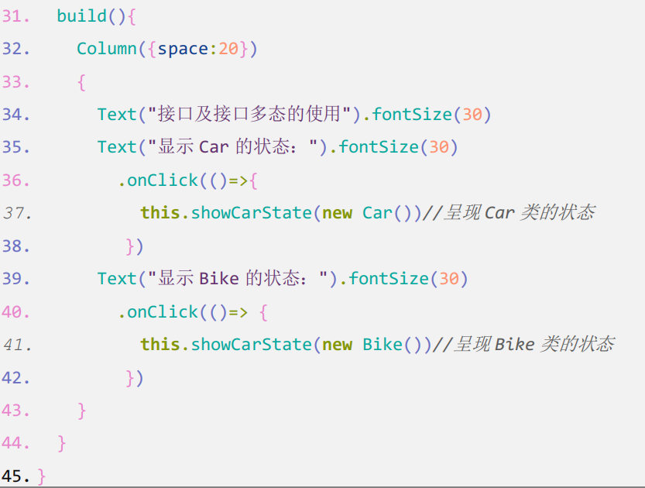

Slide 29
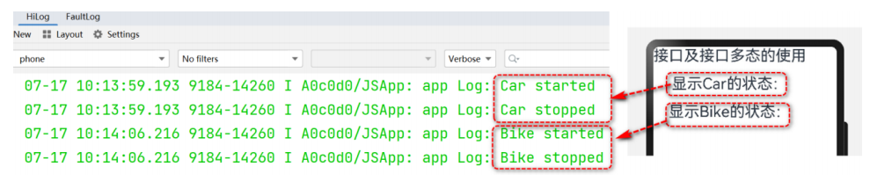
预览应用，单击不同的Text组件后，在预览日志中查看接口的多态使用的效果，如图所示。

Slide 30
任务小结
本任务使用TS中面向对象的语法，初步完成了针对设置页的类与数据源的设计和使用，并学会了声明接口和创建接口的实现类，利用接口的多态性进行了数据的展示。在ArkTS的开发中，组件的声明都使用到了接口，组件的属性都继承自公共的类，因此，读者需要重点掌握类与接口的语法，才能进行后续的ArkTS组件的应用开发。

Slide 31
感谢聆听！
Thank you for listening

